Slide 1
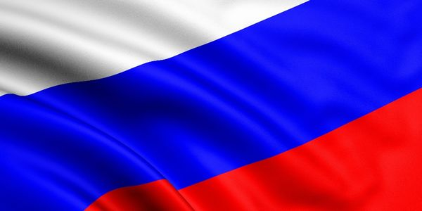
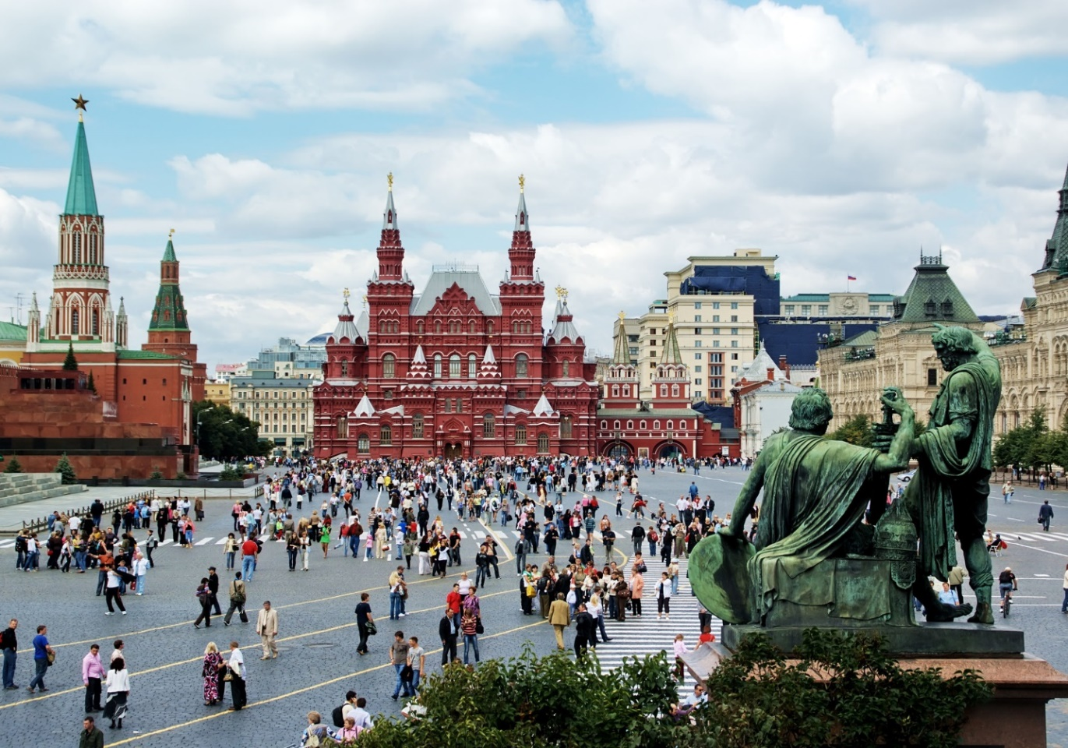

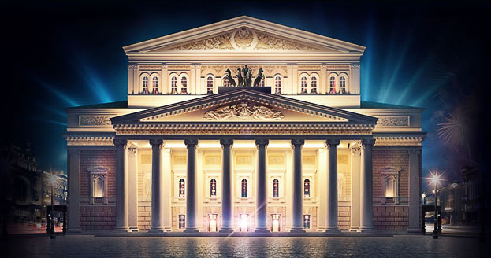
Откройте для себя Россию
Красная площадь и ее истории
Большой театр и знаменитые композиторы

Slide 2
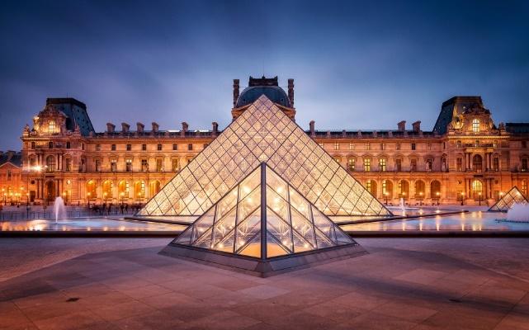
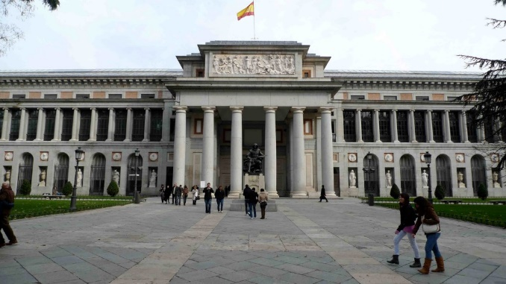
Откройте через Россию
его художники и их картины
Париж имеет Лувр
Мадрид имеет Прадо
Москва имеет Третьяковскаю галерею
Санкт-Петербурге есть Музей РОССИИ .

Slide 3
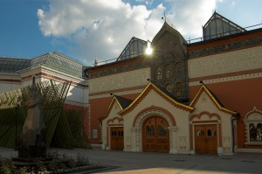
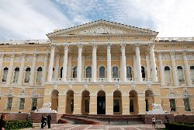
Государственная Третьяковская галерея в Москве и Санкт-Петербургске Русский музей :
Два музея , которые празднуют русске искусство
Третьяковская галерея
Русский музей
Основанная в 1898 году
Посвящается русского искусства во всех его формах: более
400000 работ
Основанная в 1856 году
Посвящается русского искусства
: более 130 000 картин !

Slide 4

Третьяковская галерея
Основанная в 1856 году из частной коллекции Павла Третьякова, большой любитель искусства, который сделал подарок городу Москва в конце девятнадцатого века
Эта коллекция русского искусства, возможно, менее известна во всем мире как шедевры художников Западной Европы, но в России, репродукции этих картин везде: на коробки конфет, деревянные шкатулки для украшений на коврах и календарей.
Вся история страны, со времен царской России до современности, не рассказал в этой галерее.

Slide 5
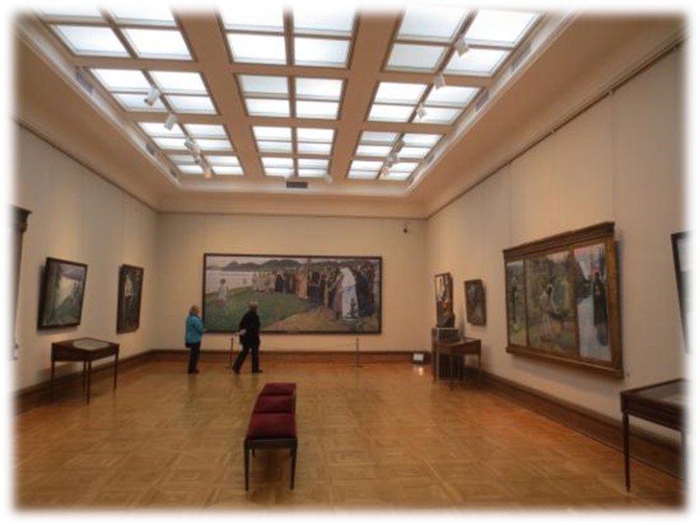

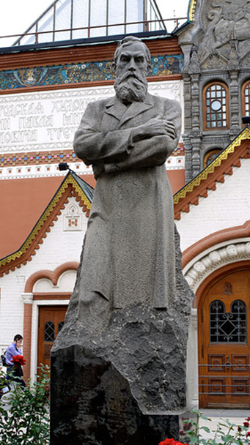

Третьяковская галерея в картинках
Один из залов галерей
Статуя Павла Третьякова, основателя галереи

Slide 6
Русский Музей
Русский музей - Санкт-Петербург, посвященный исключительно русскому искусству
Он был основан в 1898 году по приказу царя Николая II для того, чтобы конкурировать Третьяковскую галерею, открыл сорок лет назад в Москве.
Сегодня музей имеет некоторые 400000 картины, скульптуры и декоративные предметы.
Это, очевидно, наиболее важная коллекция русского искусства в мире.

Slide 7
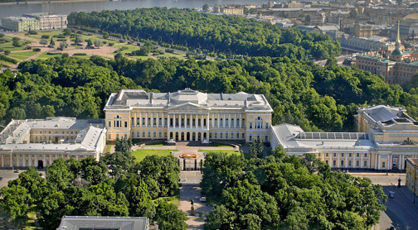
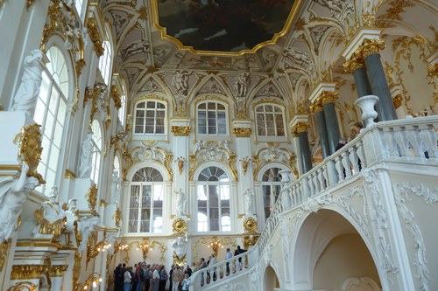
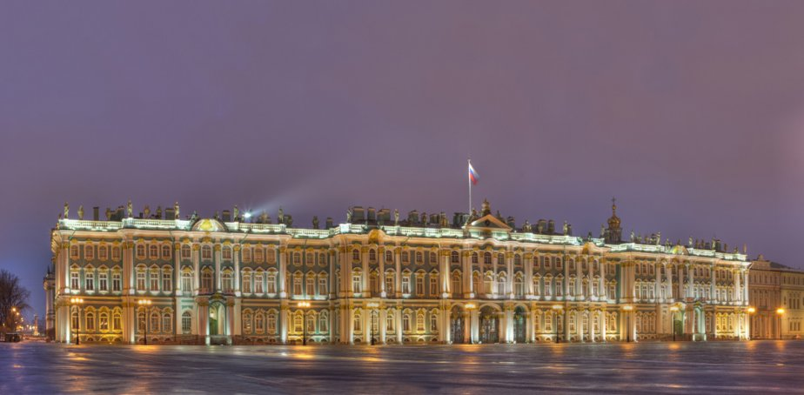
Русский музей в катринках
Музей изнутри
Музей ночью

Slide 8
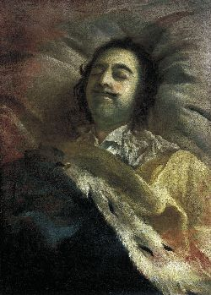
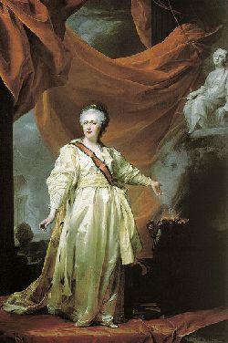
Cамые запоминающиеся художники/картины выставленные в этих двух музеях
Произведения первых русских портретистов, из которых самый первый Иван Никитин
Художник Дмитрий Левитский: он также написал портрет Екатерины второй.
Петр Великий на смертном одре
Портрет Екатерины II. 1783

Slide 9
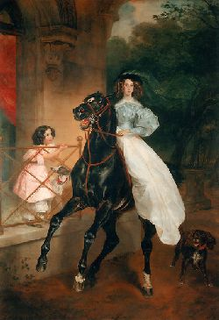
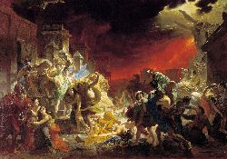
Художник Карл Брюллов стал первым русским художник получившим всемирную известность, в первую очередь за свою картину « Последний день Помпеи».
Всадница, 1832
Карл Бпюллов, «Последний день Помпеи» 1833.

Slide 10
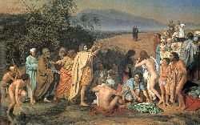
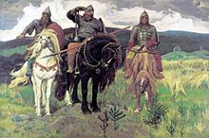
Александр Иванов потратил 20 долгих лет, чтобы реализовать картину, озаглавленную
" Явление Христа "
Виктор Васнецов
Александр Иванов" Явление Христа "
" Богатыри " ( 1898) является самым популярным картина России .

Slide 11
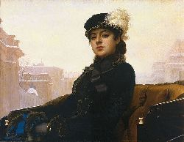
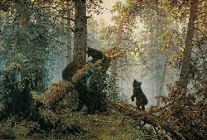
Иван Крамской
Иван Шишкин был одним из лучших русских пейзажистов .
" Неизвестная » 1883 картина И. Н. Крамской
" Однажды утром в сосновом лесу » 1889 .
Это вторая самая популярная живопись
в России .

Slide 12
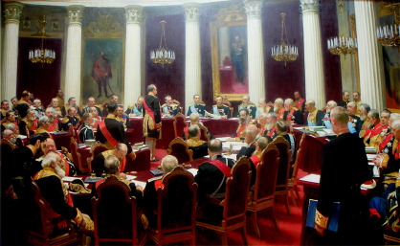
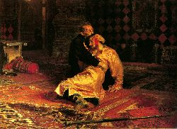
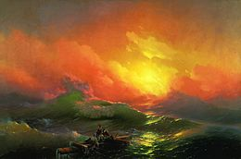
Илья Репин , художник реализма .
Работа наиболее мастерски Ильи Репина " Торжественное заседание Государственного Совета 7 мая 1901 " (1903 )
" Иван Грозный убивает своего сына " .
Иван Айвазовский морской художник
Девятый вал, 1850 г.

Slide 13
КОНЕЦ
Слайд-шоу достигается класса 3 C группой Maxence Lehee : Boris Geny, Iris Gibourg, Eva Tsinker, Pierrick Sadoux, J-S Stasi, Lysa Lecornec, Cassandra Makavos, Ahmed Sekkat,
Diana Zenyan et Diana Tosunyan
Podmoskovnye Vechera - Version Instrumentale

